Slide 1
La computadora y sus componentes

Slide 2
La computadora
Es una maquina que procesa datos y esta constituida por dos partes esenciales las cuales son hardware y software, es una maquina de unidad central y también almacena información.

Slide 3
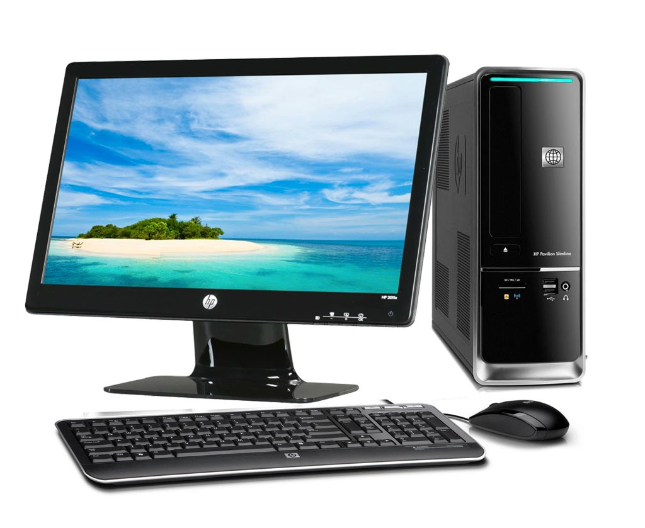

Slide 4
partes del CPU

Slide 5
TARJETA MADRE
Es una tarjeta que esta conectada a los componentes que son partes de una computadora

Slide 6
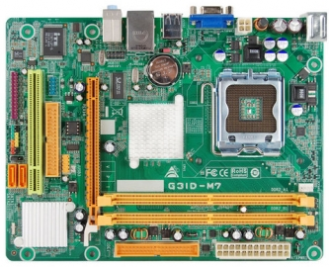

Slide 7
FUENTE DE PODER
Es una fuente eléctrica que tiene una conexión con todo lo eléctrico del CPU y sus demás componentes

Slide 8
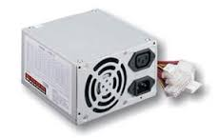

Slide 9
PROCESADOR
Es el que forma parte de un microprocesador del CPU es el cerebro de la computadora y de los procesos informativos

Slide 10
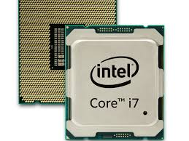

Slide 11
UNIDADES OPTICAS
Es un disco que tiene una luz laser donde puede reconocer la información.

Slide 12
